Slide 1
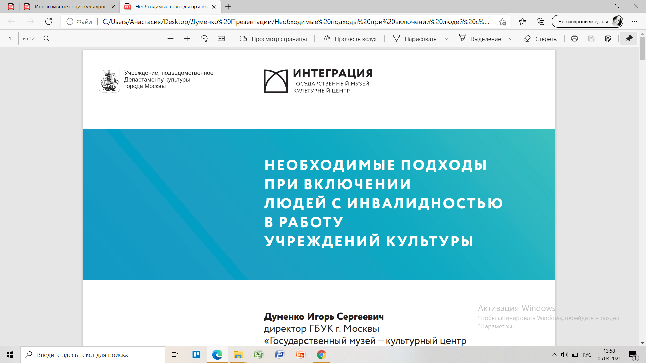
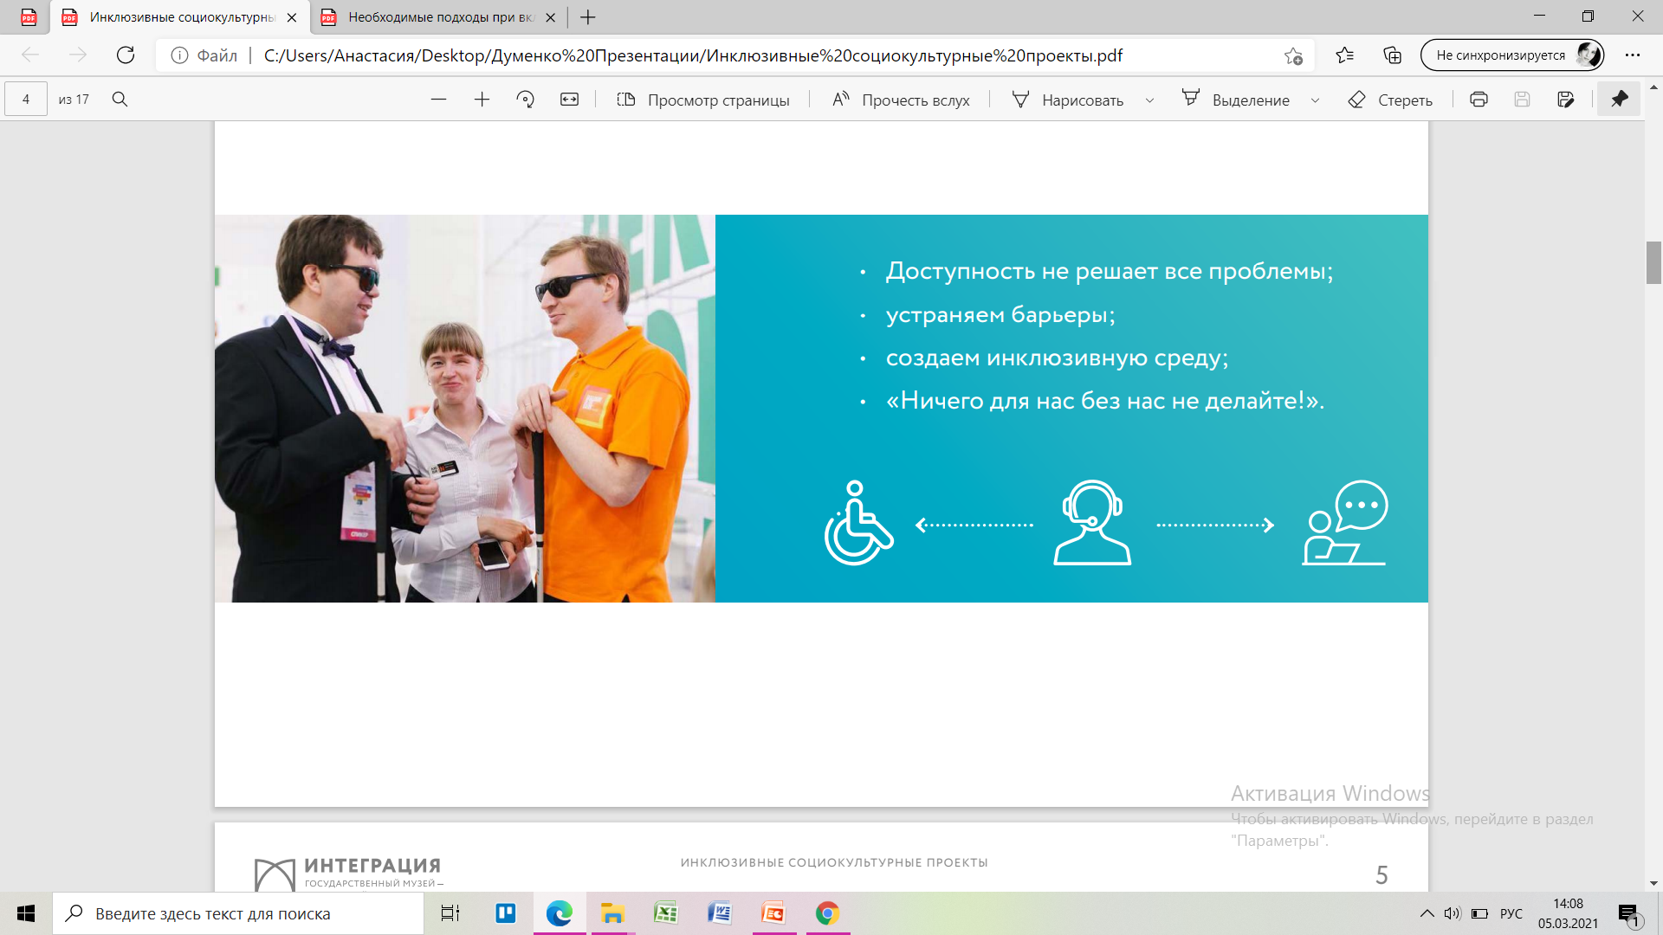
Инклюзивные проекты
в сфере творческих индустрий

Slide 2
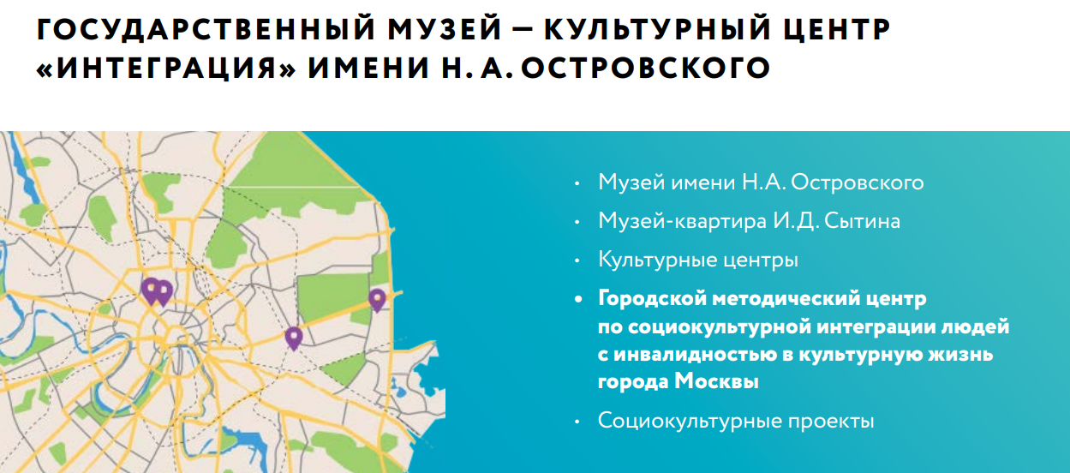

Slide 3
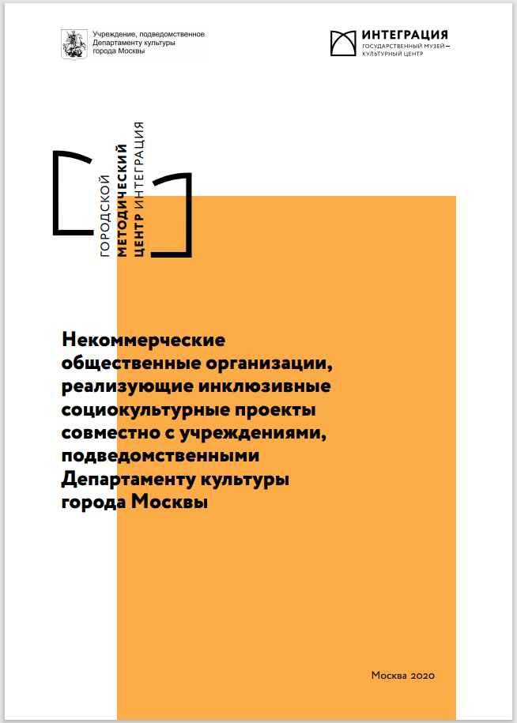
ПАРТНЕРСТВО И
СОЦИОКУЛЬТУРНЫЕ ПРОЕКТЫ
Собрали и обобщили опыт партнерства учреждений культуры с общественными организациями и другими некоммерческими организациями занимающихся социокультурной интеграцией людей с инвалидностью
в городе Москве.

Slide 4
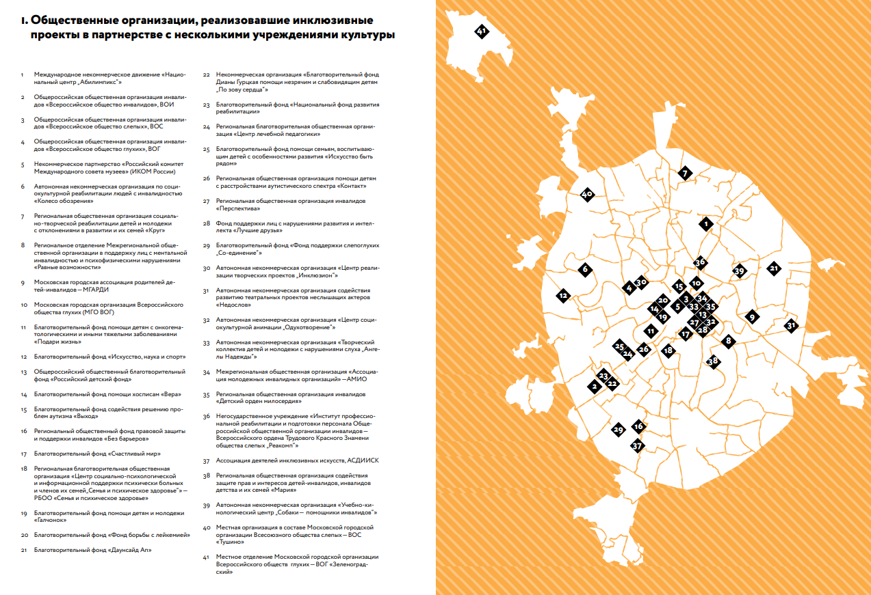
ПАРТНЕРСТВО И
СОЦИОКУЛЬТУРНЫЕ ПРОЕКТЫ

Slide 5
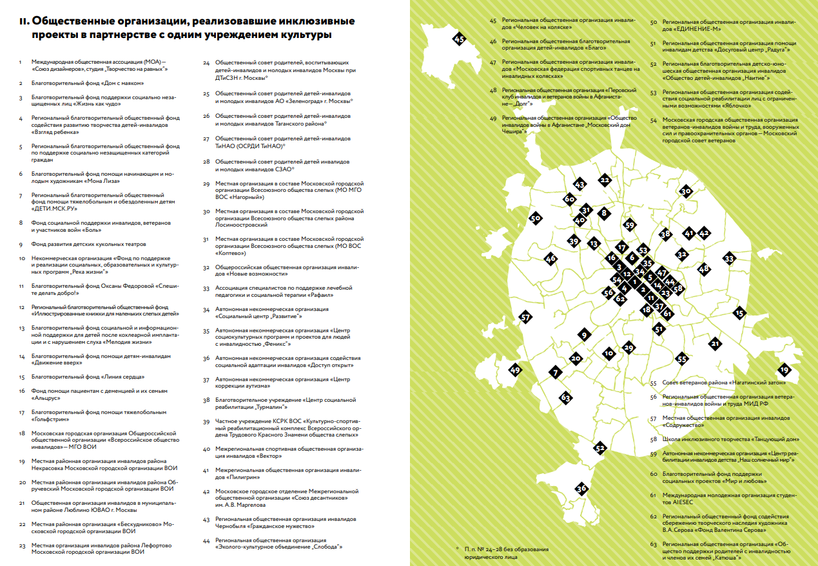
ПАРТНЕРСТВО И
СОЦИОКУЛЬТУРНЫЕ ПРОЕКТЫ

Slide 6
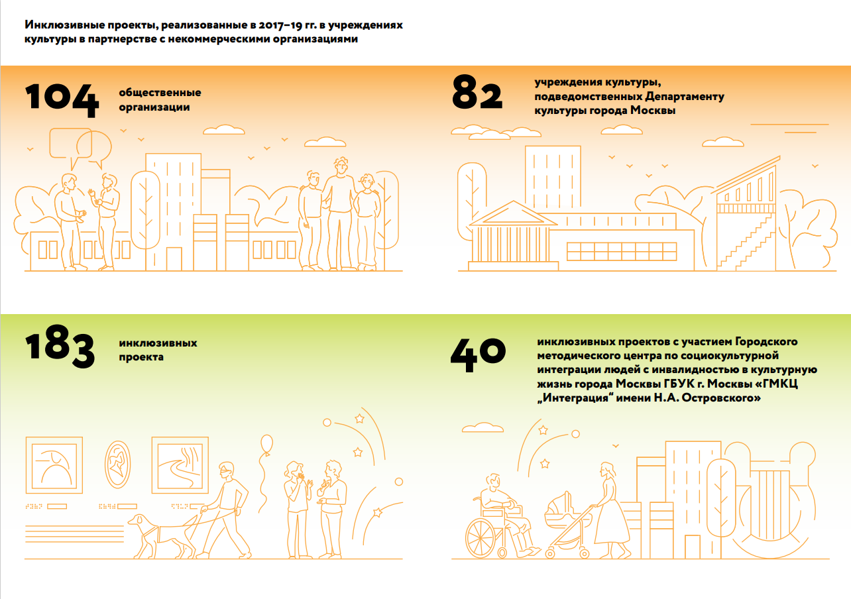
ПАРТНЕРСТВО И
СОЦИОКУЛЬТУРНЫЕ ПРОЕКТЫ

Slide 7

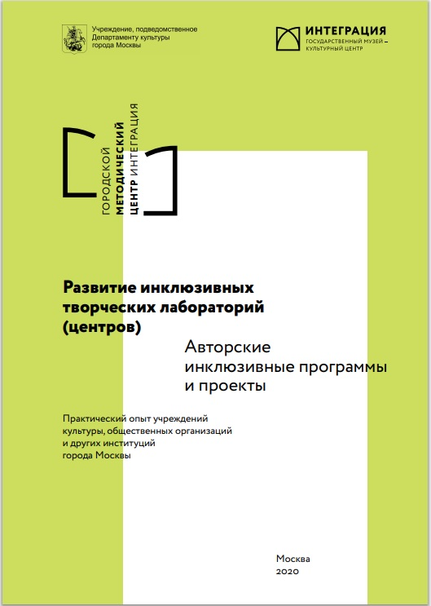
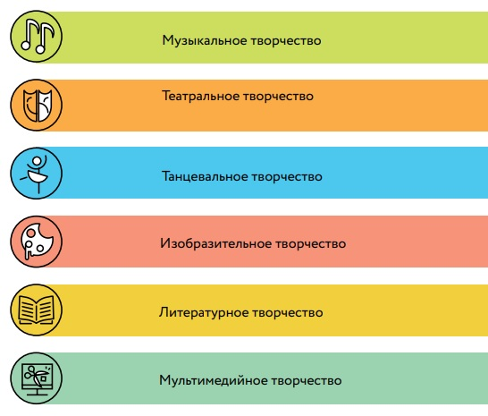
ИНКЛЮЗИВНОЕ ТВОРЧЕСТВО
И ПРАКТИЧЕСКИЙ ОПЫТ

Slide 8
ИНКЛЮЗИВНАЯ ТВОРЧЕСКАЯ ЛАБОРАТОРИЯ
Инклюзивная творческая лаборатория
– это инструмент для поиска и апробирования новых форм социокультурной интеграции людей
(в том числе, с инвалидностью) средствами различных видов творчества

Slide 9
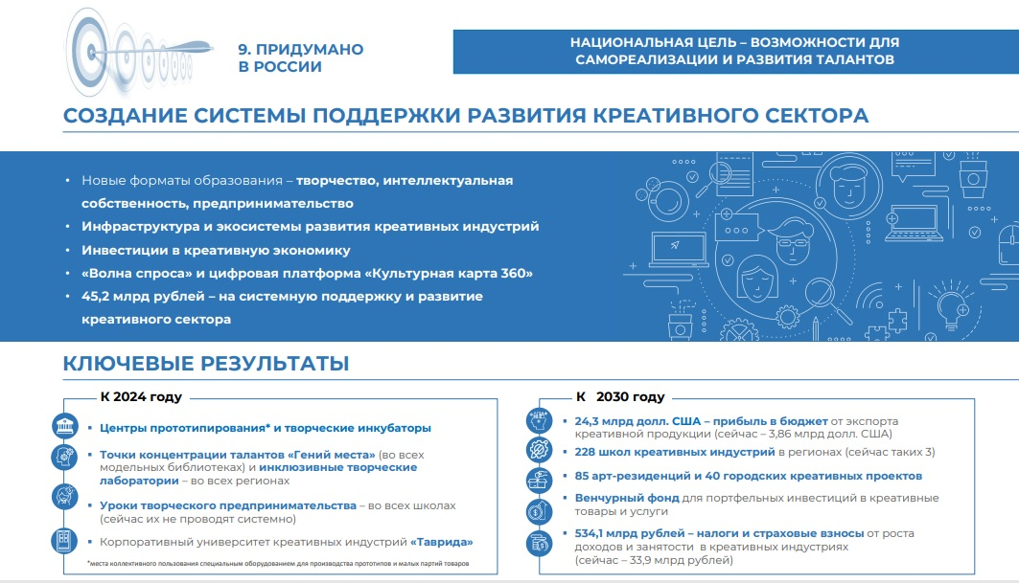
ТВОРЧЕСКИЕ ИНДУСТРИИ

Slide 10
ТВОРЧЕСКИЕ ИНДУСТРИИ
Творческие (креативные) индустрии - сферы деятельности, в которых компании, организации, объединения и индивидуальные предприниматели в процессе творческой и культурной активности, распоряжения интеллектуальной собственностью производят товары и услуги, обладающие экономической ценностью, в том числе обеспечивающие формирование гармонично развитой личности и рост качества жизни российского общества.

Slide 11
ТВОРЧЕСКИЕ ИНДУСТРИИ
К творческим (креативным) индустриям относятся в том числе:
Индустрии, основанные на использовании историко-культурного наследия (народно-художественные промыслы и ремесла, музейная деятельность)
Индустрии, основанные на искусстве (театр, музыка, кино, анимация, живопись, деятельность галерей и др.)
Современные медиа и производство цифрового контента (кино-, видео, аудио-, анимационное производство, обработка данных и разработка программного обеспечения, виртуальная и дополненная реальность, компьютерные и видеоигры, блогерство, печатная индустрия, средства массовой информации, реклама и пр.)
Прикладные творческие (креативные) индустрии (архитектура, промышленный дизайн, индустрия моды, гастрономическая индустрия и т.п.)

Slide 12
ИНКЛЮЗИВНЫЕ ТВОРЧЕСКИЕ ЛАБОРАТОРИИ
Лаборатория исполнительских искусств
Лаборатория по созданию изделий
Лаборатория
услуг

Slide 13

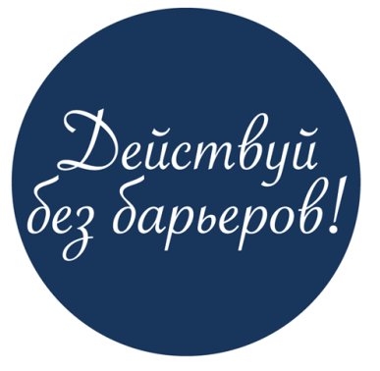

ИНКЛЮЗИВНЫЕ ТВОРЧЕСКИЕ ЛАБОРАТОРИИ
МУЗЕЯ Н.А.ОСТРОВСКОГО
Лаборатория исполнительских искусств
Лаборатория по созданию изделий
Лаборатория
услуг

Slide 14
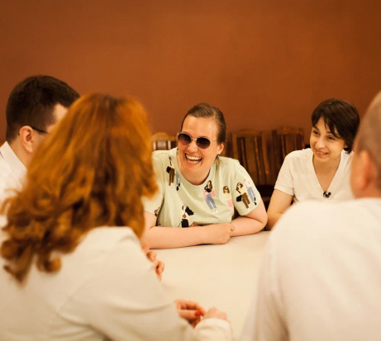
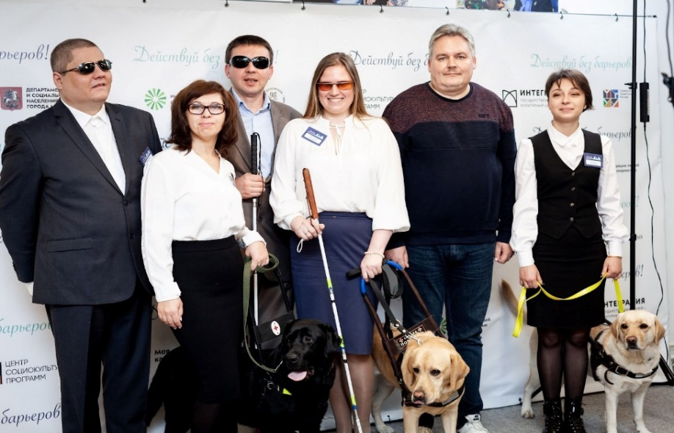
ИНКЛЮЗИВНЫЕ ТВОРЧЕСКИЕ ЛАБОРАТОРИИ
МУЗЕЯ Н.А.ОСТРОВСКОГО
2021-2022 годы
Программу реализует Московская городская организация ВОС при поддержке Департамента труда и социальной защиты населения города Москвы.
Участие:
Создание и проведение опроса москвичей с инвалидностью по зрению;
отбор группы наиболее деятельных и инициативных незрячих людей, готовых предлагать конструктивные решения;
формирование рабочих команд из активных участников, которые прошли курс повышения квалификации по социальному проектированию в МГУУ ПМ;
проведение серии мастер-классов, лекций и семинаров от действующих специалистов и экспертов;
участие в Экспертной комиссии проекта.
Программа позволяет повысить потенциал и развить компетенции активных и инициативных москвичей с инвалидностью по зрению, вовлечь их в решение социально значимых проблем города и повысить качество жизни незрячих при помощи реализованных проектов.
4 проекта в сфере культуры.

Slide 15
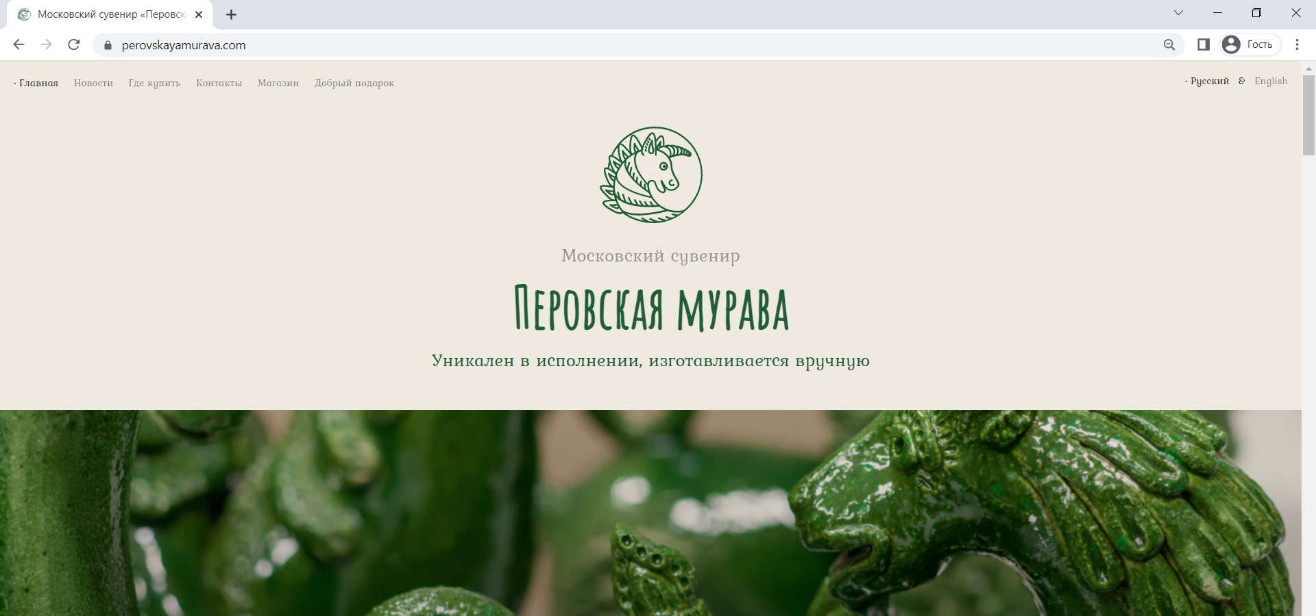
ИНКЛЮЗИВНЫЕ ТВОРЧЕСКИЕ ЛАБОРАТОРИИ
МУЗЕЯ Н.А.ОСТРОВСКОГО

Slide 16
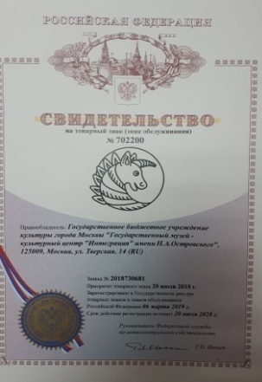
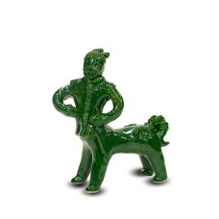
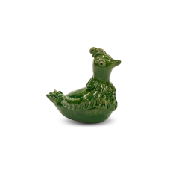
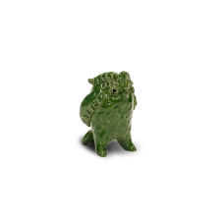
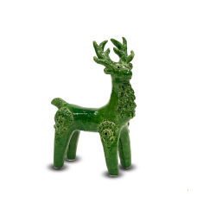
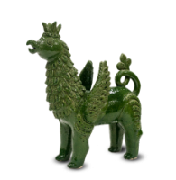
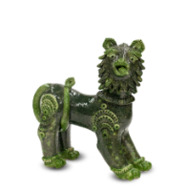
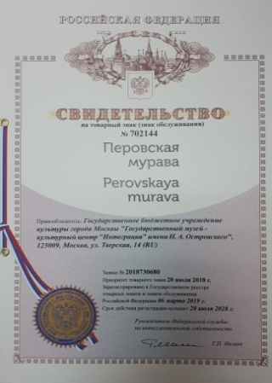
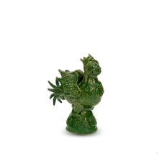
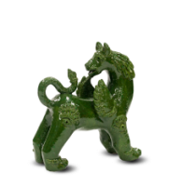
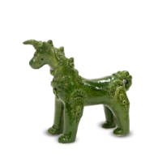
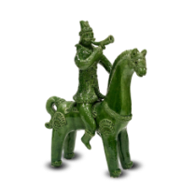
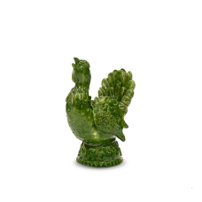
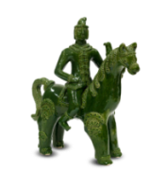
ИНКЛЮЗИВНЫЕ ТВОРЧЕСКИЕ ЛАБОРАТОРИИ
МУЗЕЯ Н.А.ОСТРОВСКОГО
МОСКОВСКИЙ СУВЕНИР ПЕРОВСКАЯ МУРАВА
2 сюжетные линии и 12 керамических персонажей
За основу изготовления сувенира были взяты керамические скульптуры малой формы, созданные мастерами декоративно-прикладного искусства
Сюжеты терракотовых и муравлёных московских рельефных изразцов
XVII века
Сюжеты охотничьих промыслов Перовской слободы
Грифон
Полкан
Лев
Утка
Сова
Олень
Семаргл
Гамаюн
Единорог
Всадник
Тетерев
Сокольничий

Slide 17
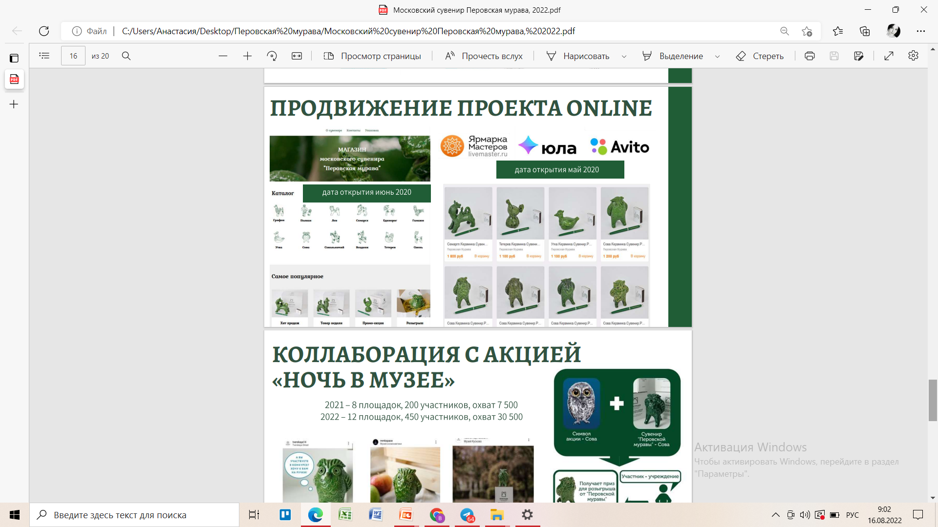
ИНКЛЮЗИВНЫЕ ТВОРЧЕСКИЕ ЛАБОРАТОРИИ
МУЗЕЯ Н.А.ОСТРОВСКОГО

Slide 18
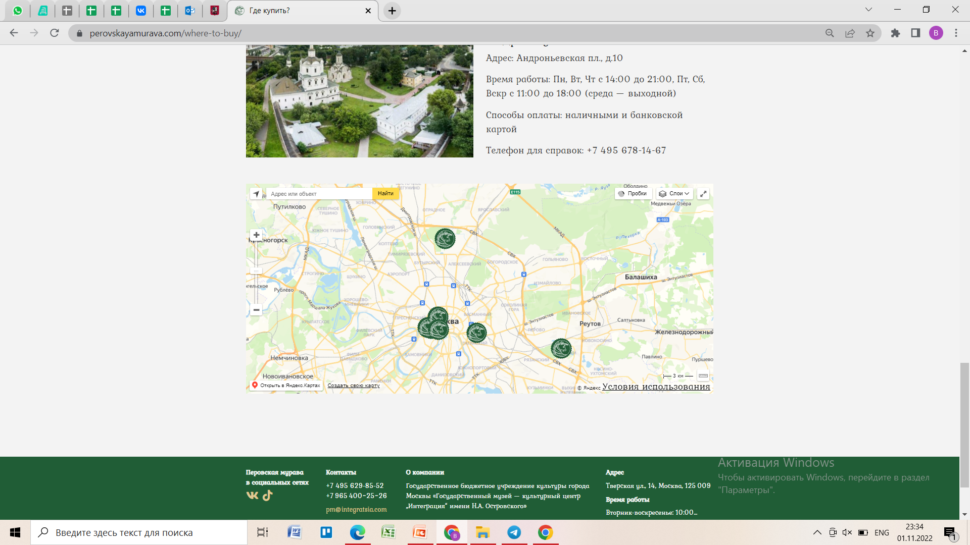
ИНКЛЮЗИВНЫЕ ТВОРЧЕСКИЕ ЛАБОРАТОРИИ
МУЗЕЯ Н.А.ОСТРОВСКОГО
МОСКОВСКИЙ СУВЕНИР
ПЕРОВСКАЯ МУРАВА
9 точек продаж:
7 — офлайн
2 — онлайн
Реализовано:
более 1 630
изделий

Slide 19
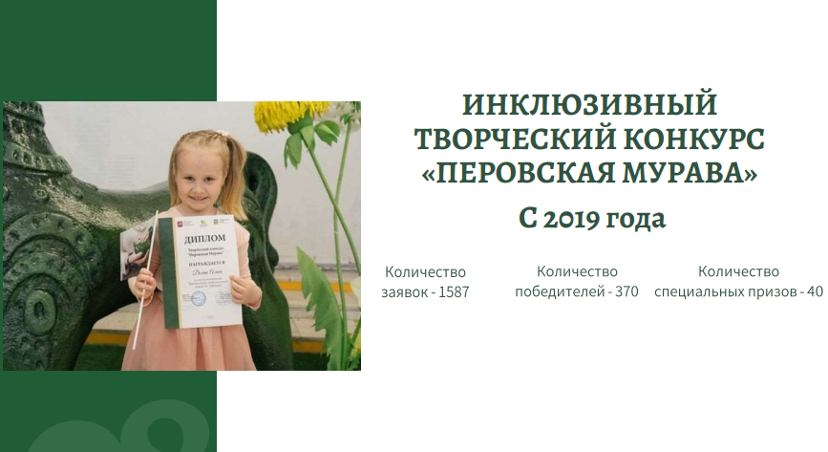
ИНКЛЮЗИВНЫЕ ТВОРЧЕСКИЕ ЛАБОРАТОРИИ
МУЗЕЯ Н.А.ОСТРОВСКОГО

Slide 20
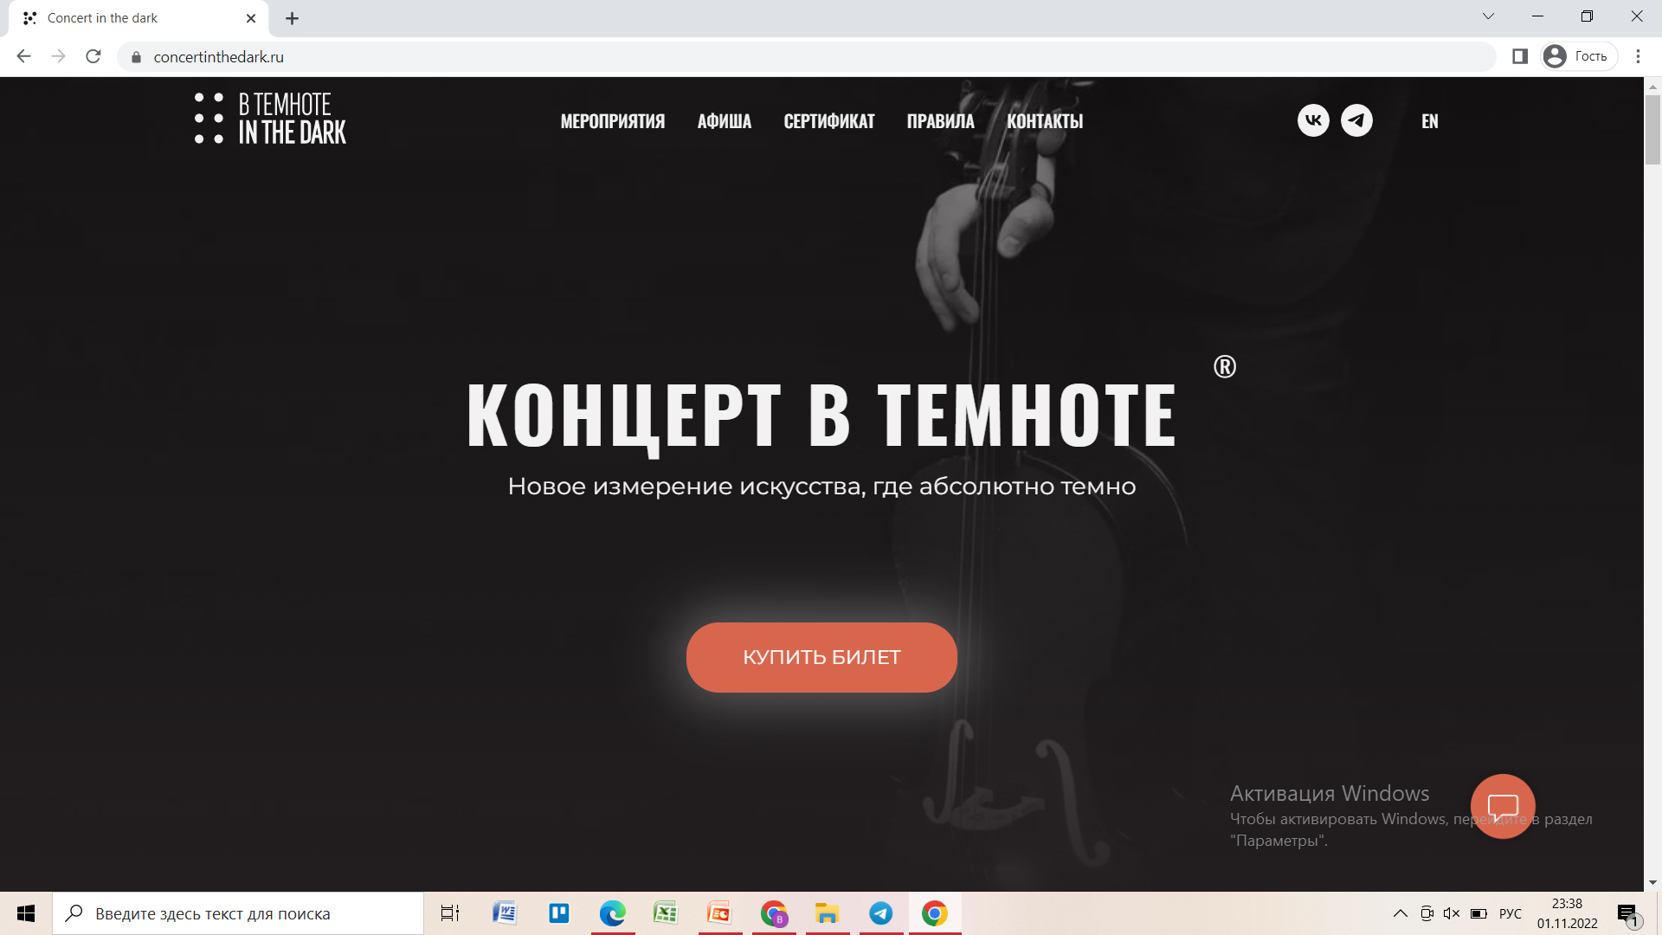
ИНКЛЮЗИВНЫЕ ТВОРЧЕСКИЕ ЛАБОРАТОРИИ
МУЗЕЯ Н.А.ОСТРОВСКОГО

Slide 21
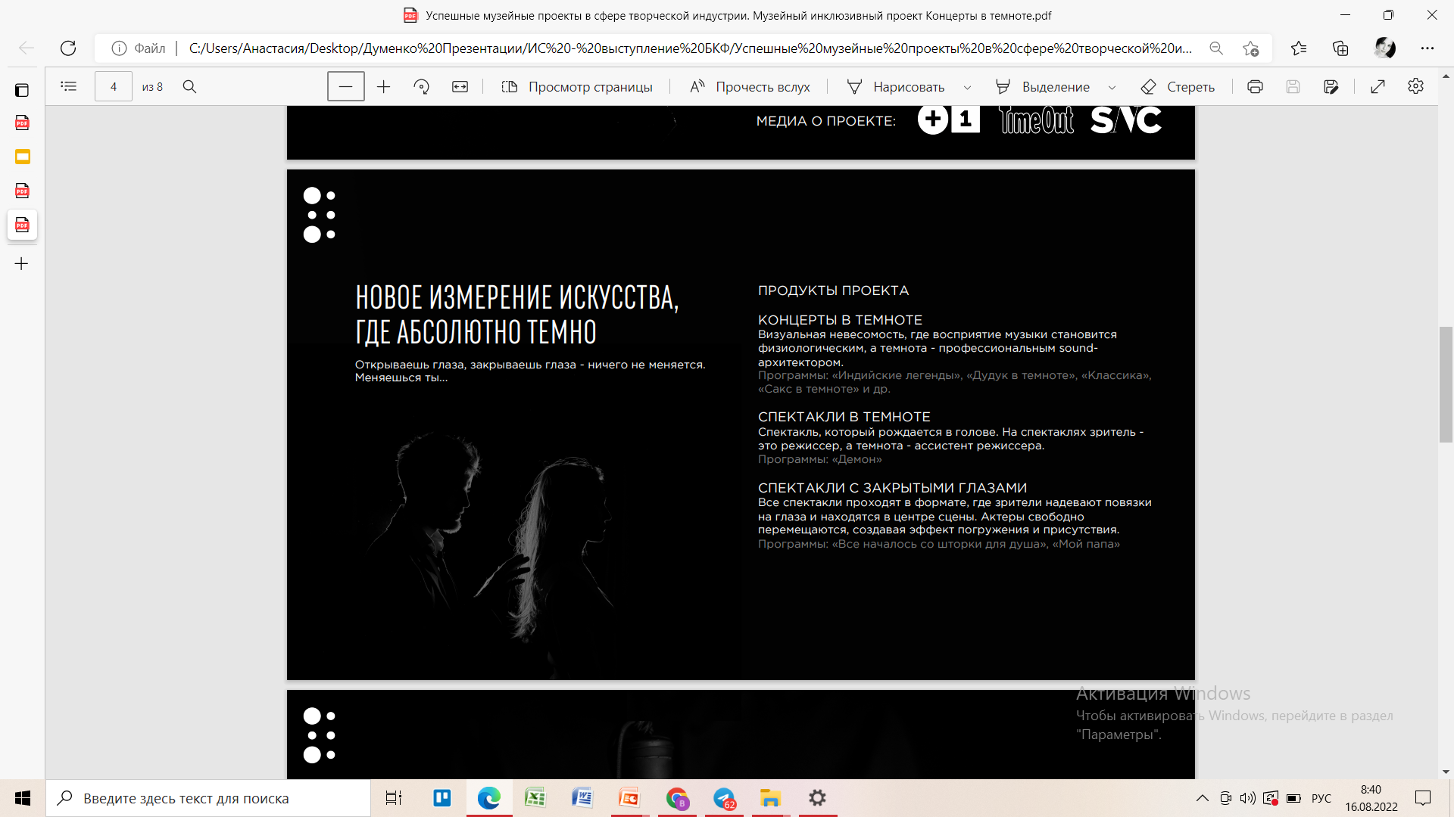
ИНКЛЮЗИВНЫЕ ТВОРЧЕСКИЕ ЛАБОРАТОРИИ
МУЗЕЯ Н.А.ОСТРОВСКОГО

Slide 22
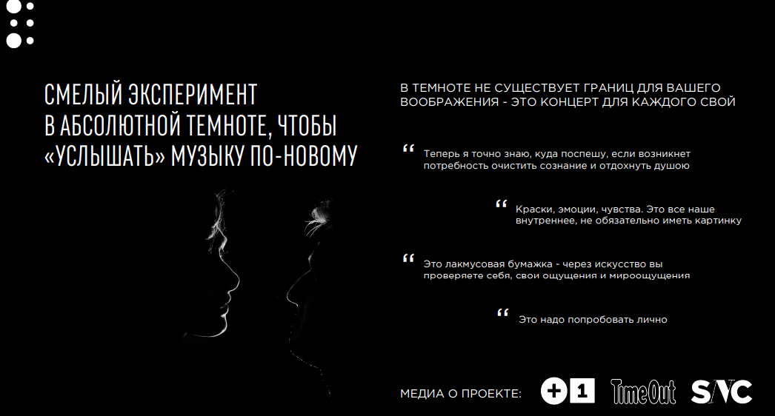
ИНКЛЮЗИВНЫЕ ТВОРЧЕСКИЕ ЛАБОРАТОРИИ
МУЗЕЯ Н.А.ОСТРОВСКОГО

Slide 23
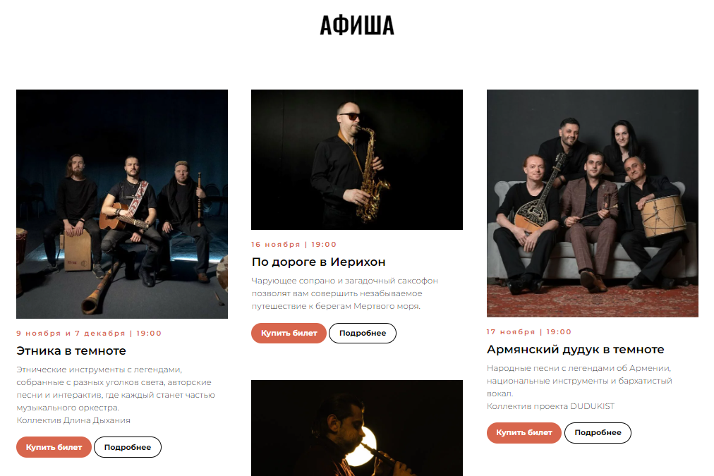
ИНКЛЮЗИВНЫЕ ТВОРЧЕСКИЕ ЛАБОРАТОРИИ
МУЗЕЯ Н.А.ОСТРОВСКОГО

Slide 24
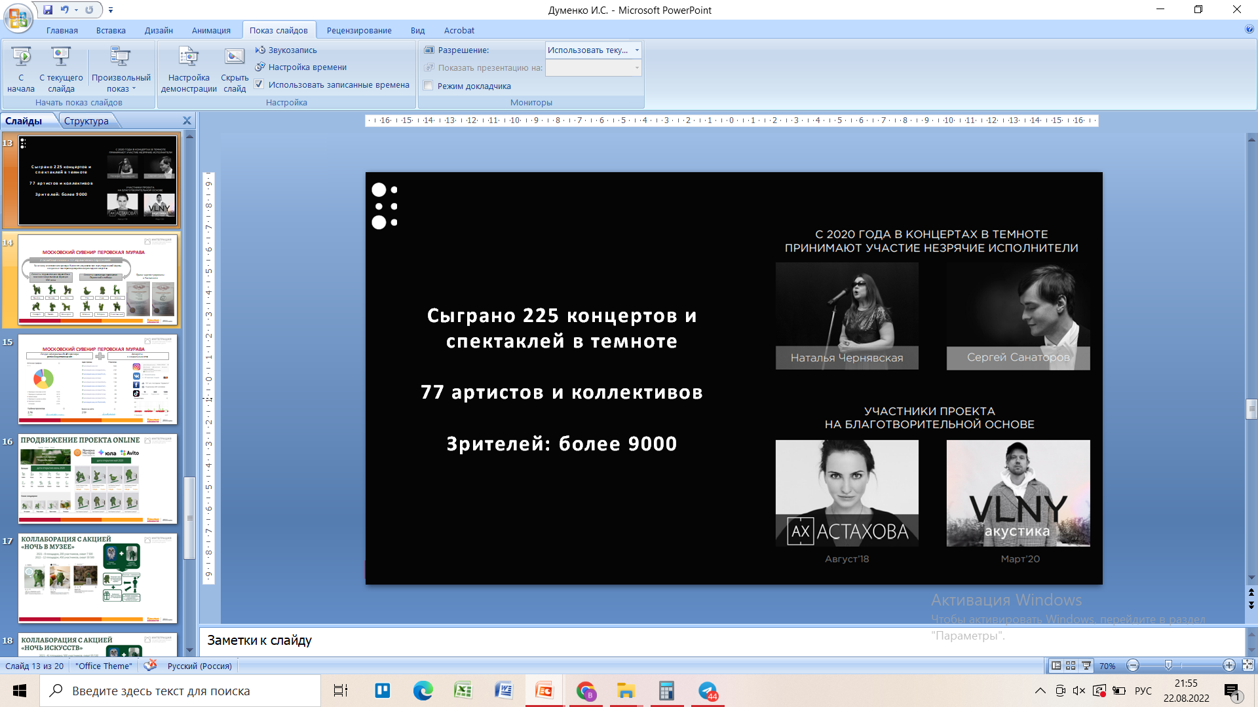
ИНКЛЮЗИВНЫЕ ТВОРЧЕСКИЕ ЛАБОРАТОРИИ
МУЗЕЯ Н.А.ОСТРОВСКОГО

Slide 25
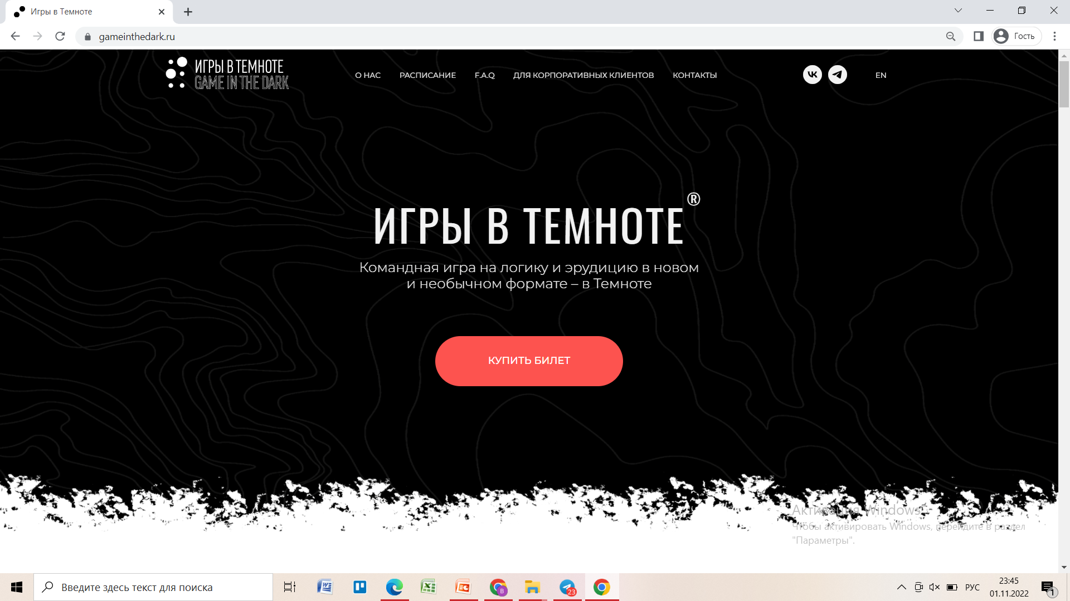
ИНКЛЮЗИВНЫЕ ТВОРЧЕСКИЕ ЛАБОРАТОРИИ
МУЗЕЯ Н.А.ОСТРОВСКОГО

Slide 26
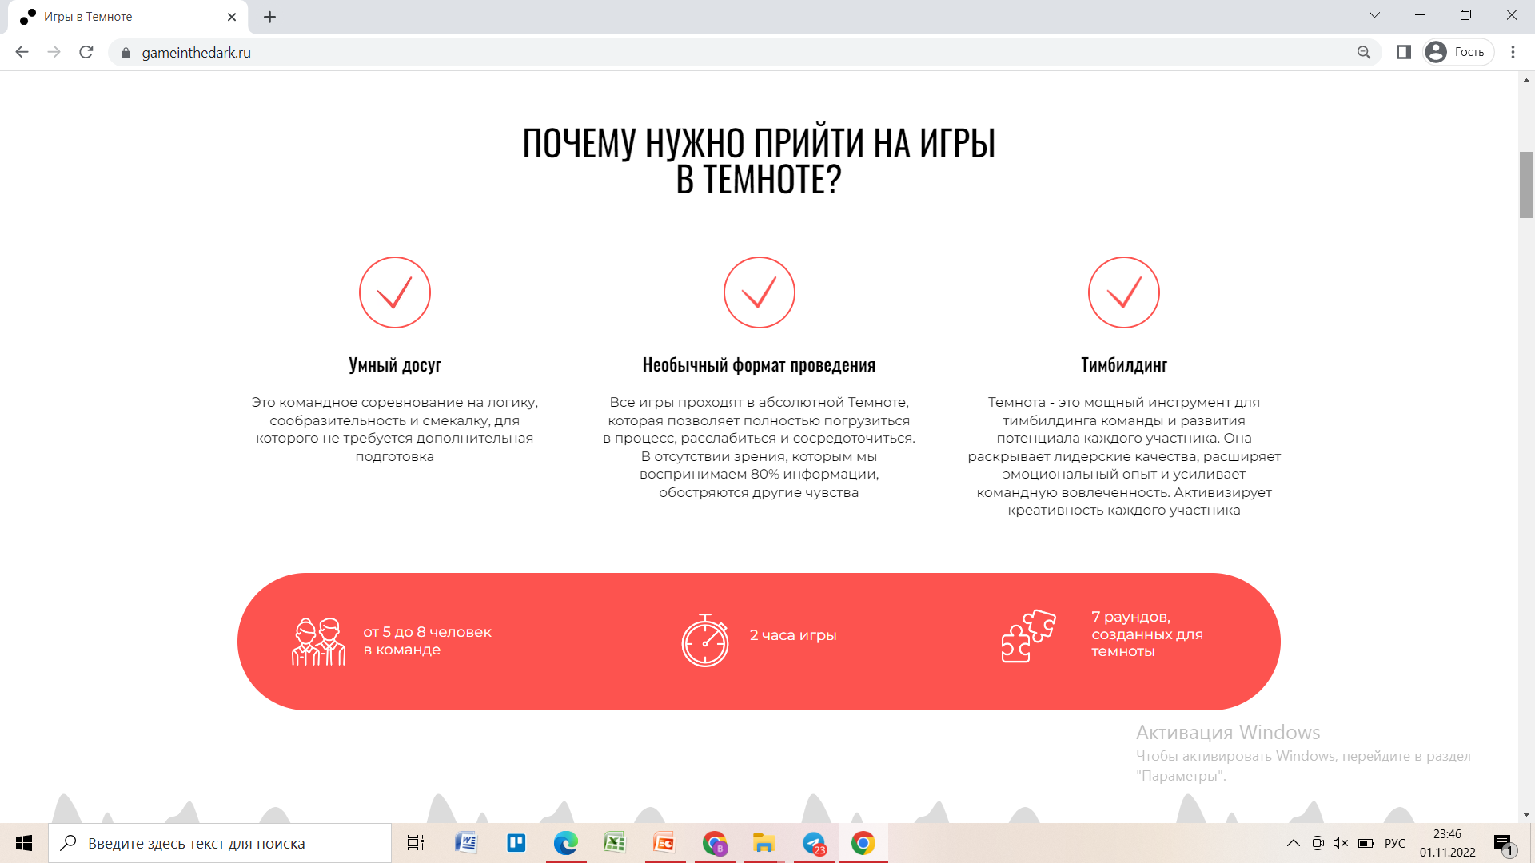
ИНКЛЮЗИВНЫЕ ТВОРЧЕСКИЕ ЛАБОРАТОРИИ
МУЗЕЯ Н.А.ОСТРОВСКОГО

Slide 27
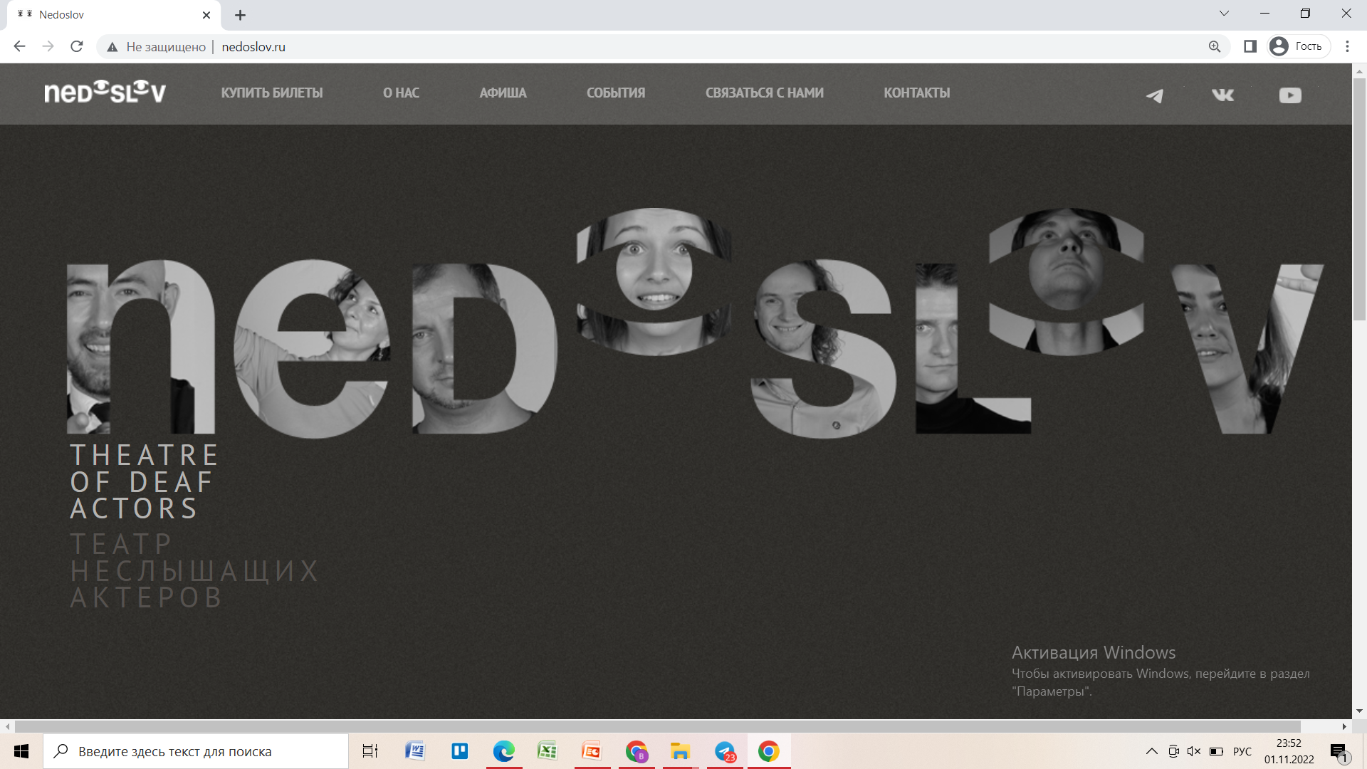
ПАРТНЕРСКАЯ ИНКЛЮЗИВНАЯ ТВОРЧЕСКАЯ ЛАБОРАТОРИЯ

Slide 28
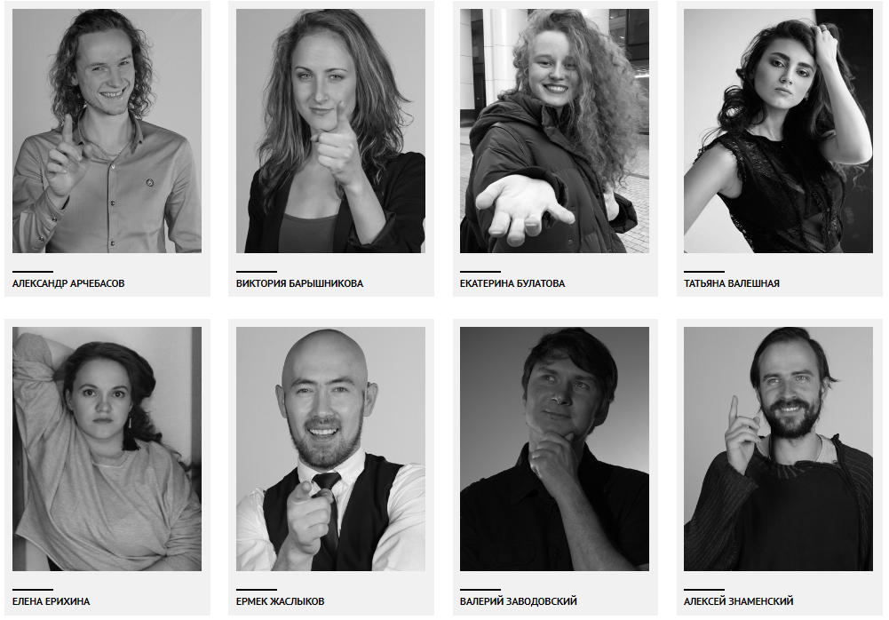
ПАРТНЕРСКАЯ ИНКЛЮЗИВНАЯ ТВОРЧЕСКАЯ ЛАБОРАТОРИЯ

Slide 29
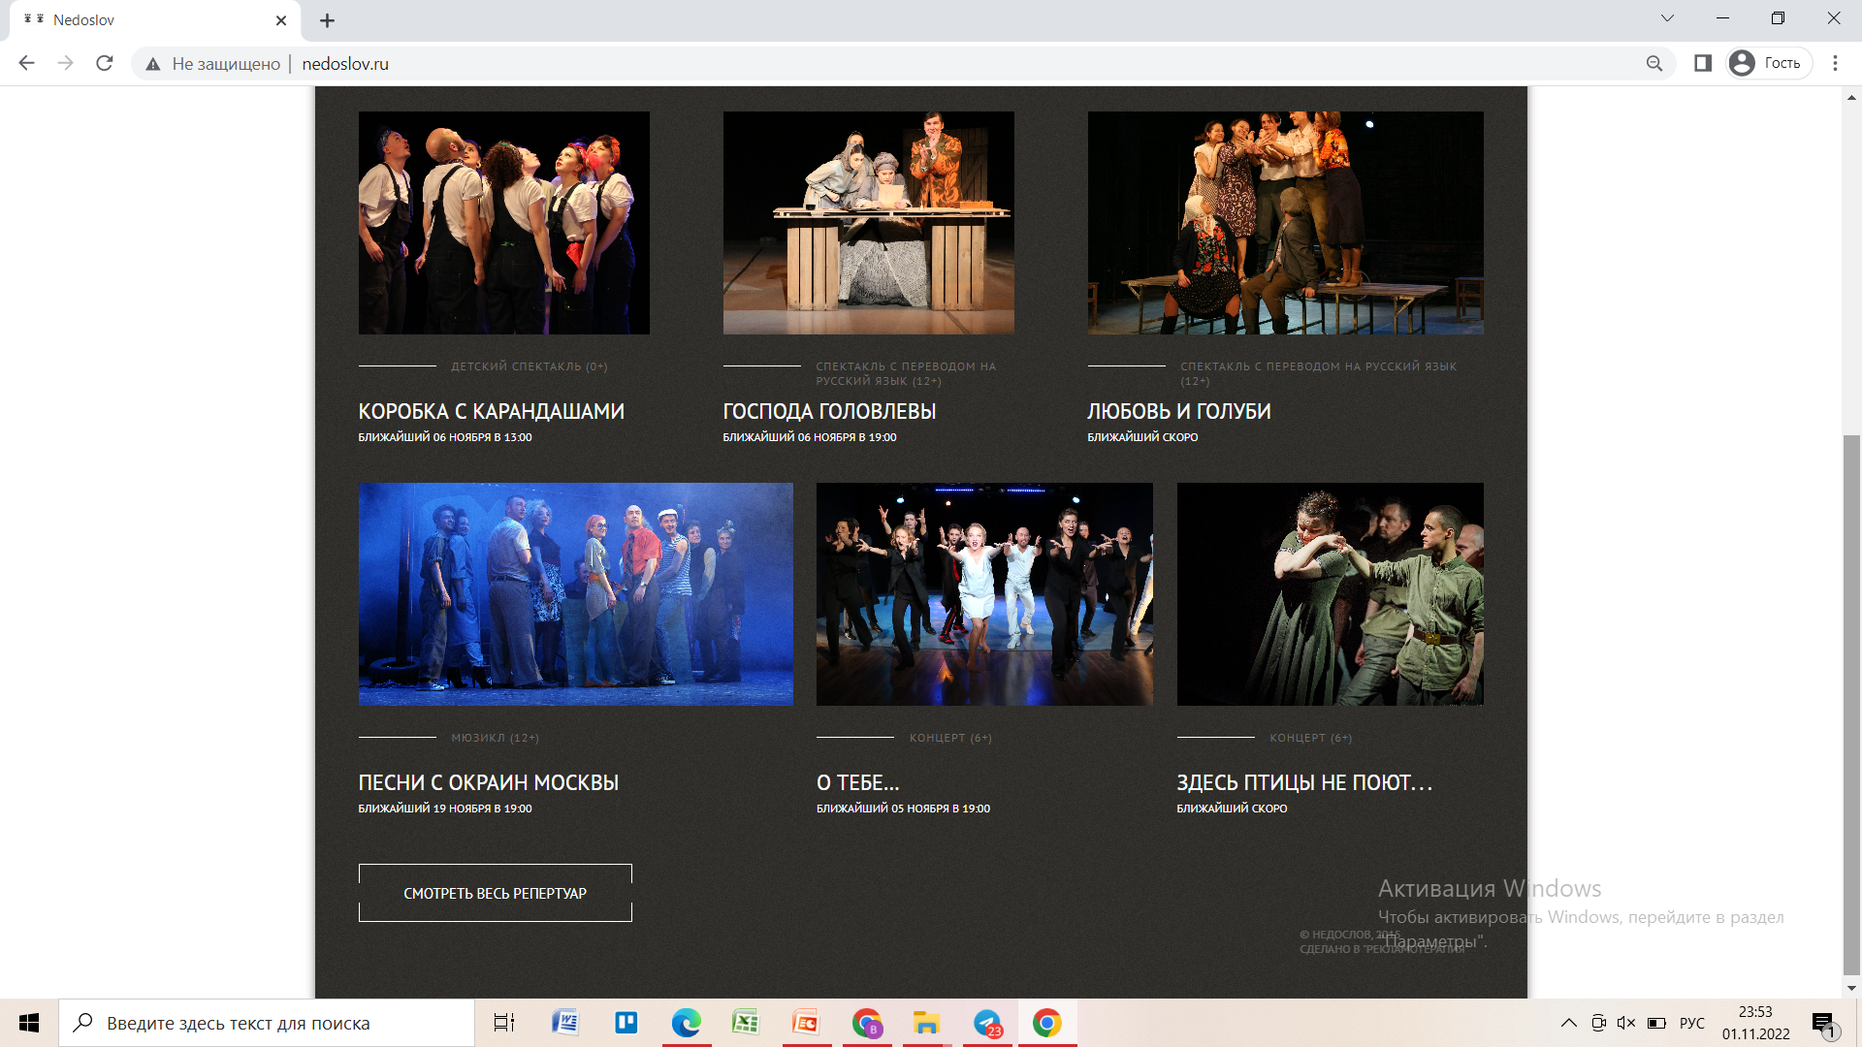
ПАРТНЕРСКАЯ ИНКЛЮЗИВНАЯ ТВОРЧЕСКАЯ ЛАБОРАТОРИЯ

Slide 30
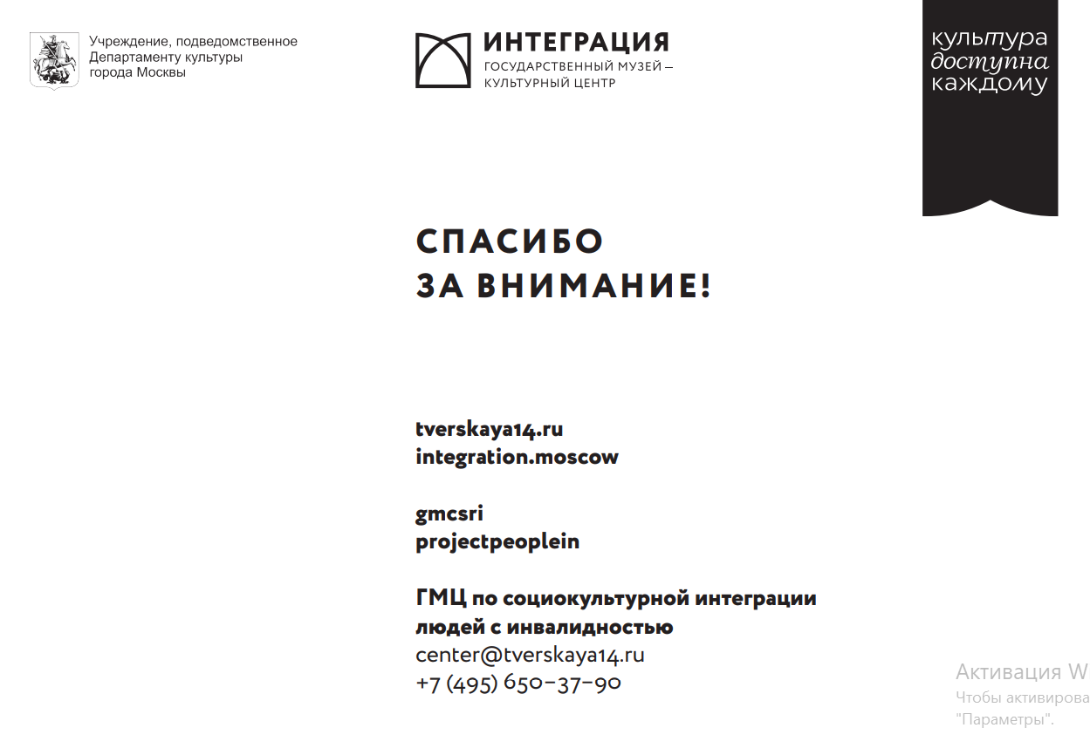
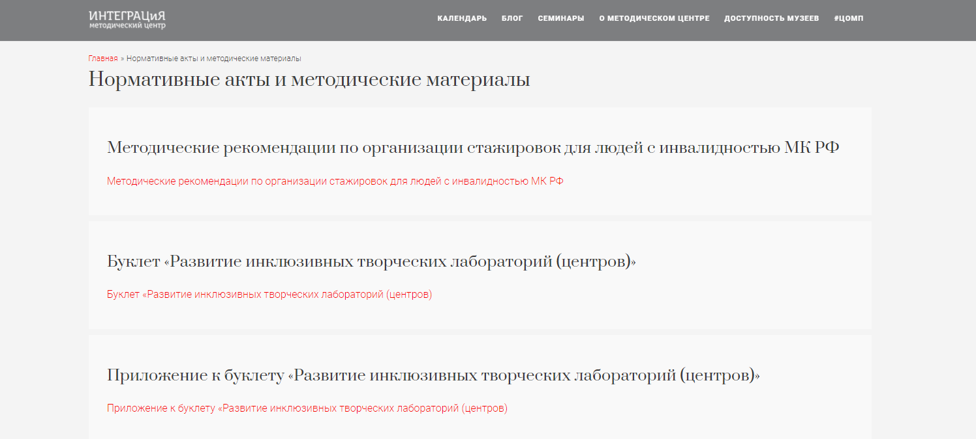

Slide 31
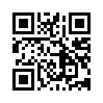
С УДОВОЛЬСТВИЕМ ОТВЕТИМ НА ВАШИ ВОПРОСЫ,
О СОЦИОКУЛЬТУРНОЙ ИНТЕГРАЦИИ ЛЮДЕЙ С ИНВАЛИДНОСТЬЮ В КУЛЬТУРНУЮ ЖИЗНЬ МУЗЕЙНЫМИ СРЕДСТВАМИ
Думенко Игорь Сергеевич
Директор
Телефон: +7 (495) 306-47-20
Почта: dumenko@integratsia.com

